Slide 1


ỦY BAN NHÂN DÂN QUẬN LONG BIÊN
TRƯỜNG TIỂU HỌC ĐÔ THỊ VIỆT HƯNG
BÀI GIẢNG ĐIỆN TỬ
KHỐI 3
MÔN: TOÁN

Slide 2

TOÁN

Slide 3



TOÁN

Slide 4
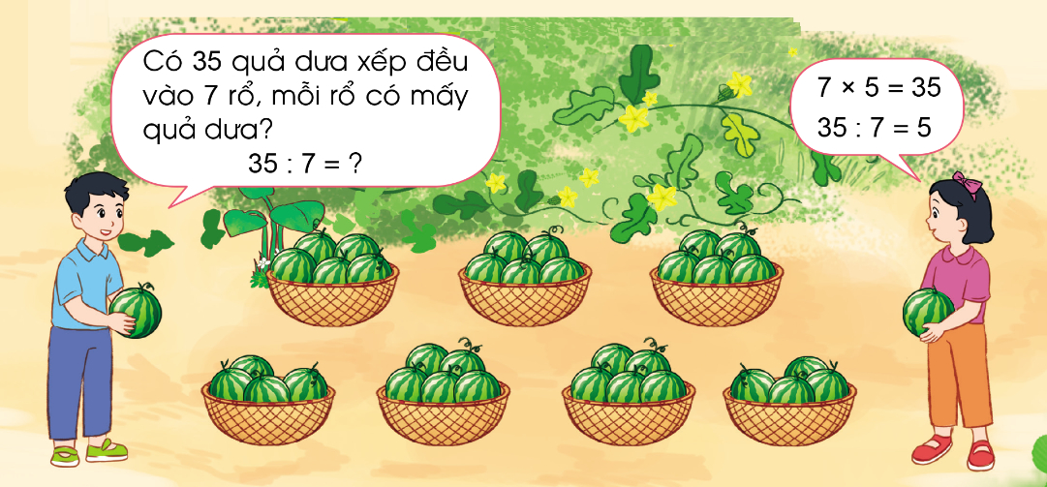
Quan sát tranh và trả lời câu hỏi

Slide 5

7 : 7 = ?
14 : 7 = ?
21 : 7 = ?
28 : 7 = ?
35 : 7 = ?
42 : 7 = ?
49 : 7 = ?
56 : 7 = ?
63 : 7 = ?
70 : 7 = 10

Slide 6

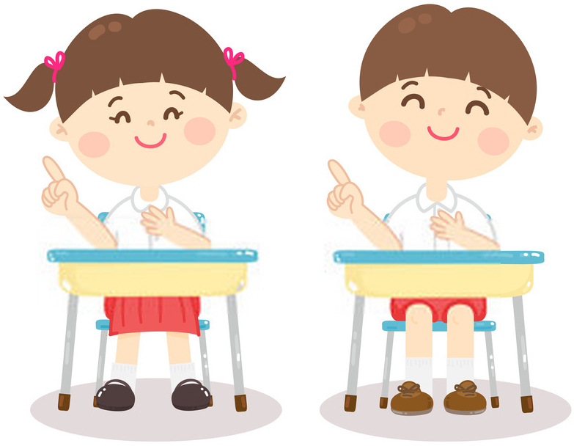
Bảng chia 7
7 : 7 =
14 : 7 =
21 : 7 =
28 : 7 =
35 : 7 =
6
1
42 : 7 =
49 : 7 =
56 : 7 =
63 : 7 =
70 : 7 =
2
7
3
8
4
9
5
10

Slide 7
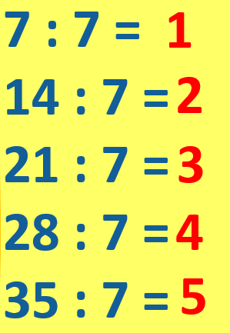
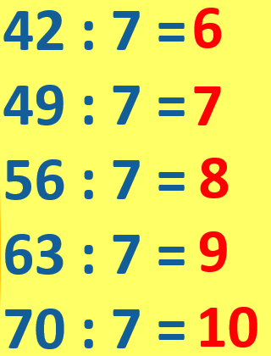

BẢNG CHIA 7

Slide 8

= 2
= 3
= 8
14 : 7 7 : 7 35 : 7 | 21 : 7 42 : 7 28 : 7 | 56 : 7 70 : 7 63 : 7
= 1
= 6
= 10
= 5
= 4
= 9

Slide 9

TOÁN

Slide 10





Hộp quà may mắn
1
2
Hãy tìm xem, đâu là hộp quà may mắn của ngày hôm nay để nhận được quà?
35 : 7 = ?
Đáp án: 5
Notes:
Click “hộp quà” 1 lần → mở câu hỏi
Click “hộp quà” 2 lần → mở đáp án
Click “hộp quà” 3 lần → mất câu hỏi và đáp án

Slide 11


